Slide 1
[소프트웨어코딩v2021] – 홍필두 교수님
2021-04-28
Ch6. 객체지향 조금만 알기
2125341033
이호원

Slide 2
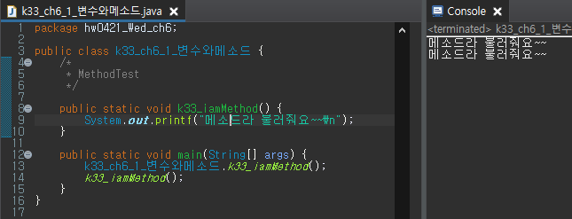
Ch6. 객체지향 조금만 알기
변수와 메서드(1)
2

Slide 3
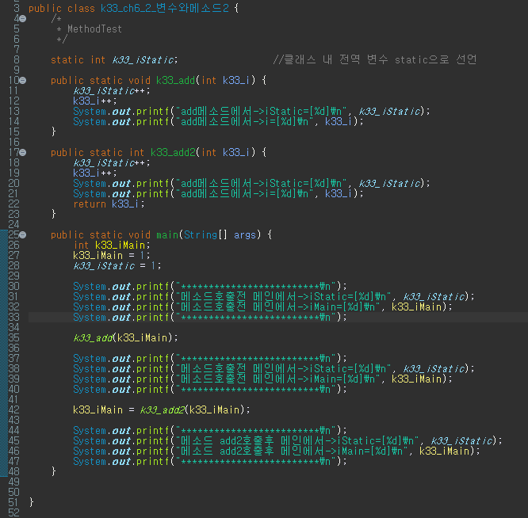
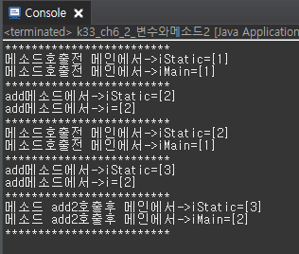
Ch6. 객체지향 조금만 알기
변수와 메서드(2)
3

Slide 4
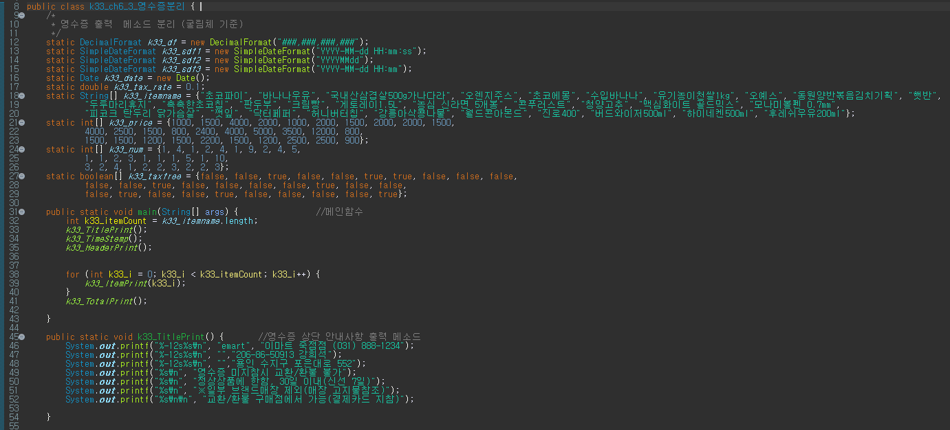
Ch6. 객체지향 조금만 알기
변수와 메서드 – 영수증 분리
4

Slide 5
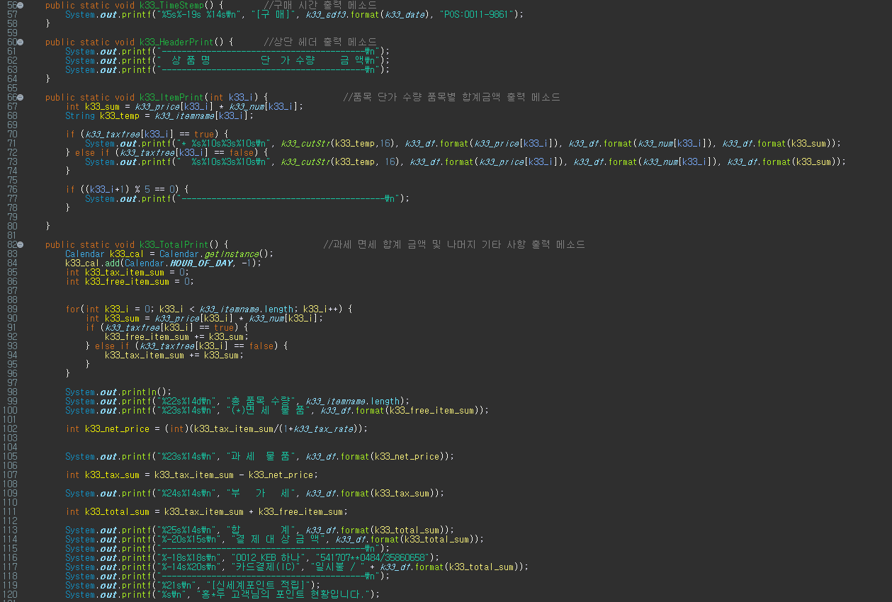
Ch6. 객체지향 조금만 알기
변수와 메서드 – 영수증 분리
5

Slide 6
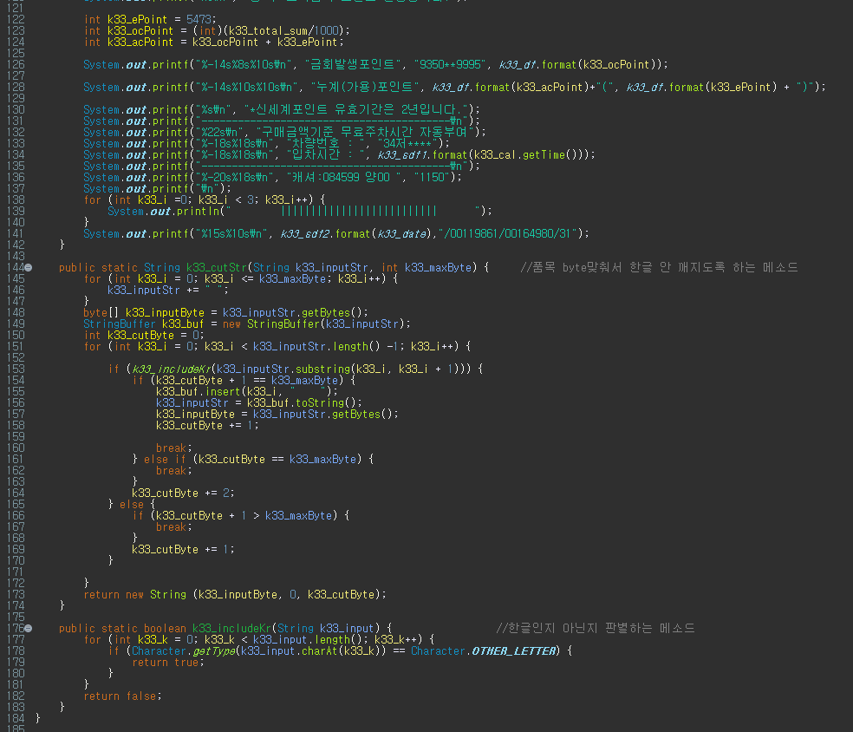
Ch6. 객체지향 조금만 알기
변수와 메서드 – 영수증 분리
6

Slide 7
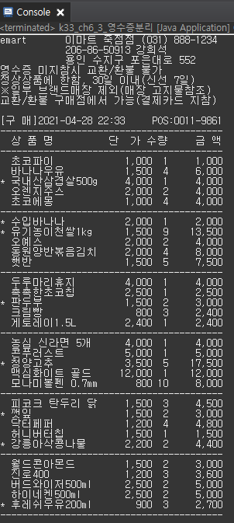
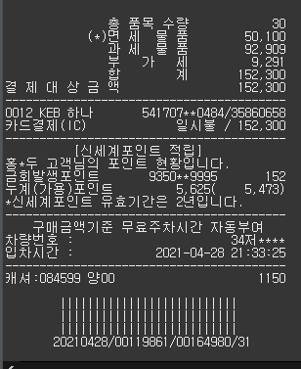
Ch6. 객체지향 조금만 알기
변수와 메서드 – 영수증 분리
7

Slide 8
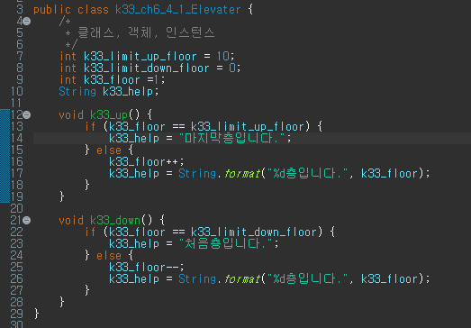
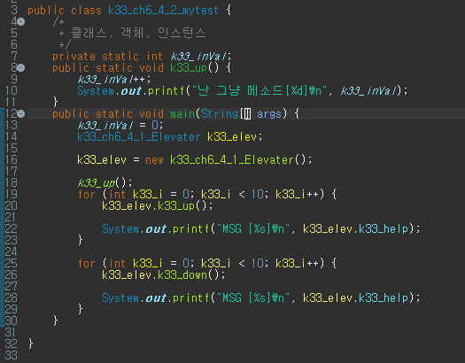
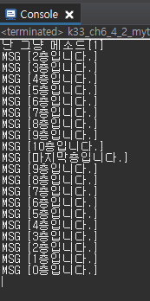
Ch6. 객체지향 조금만 알기
클래스, 객체, 인스턴스
8

Slide 9
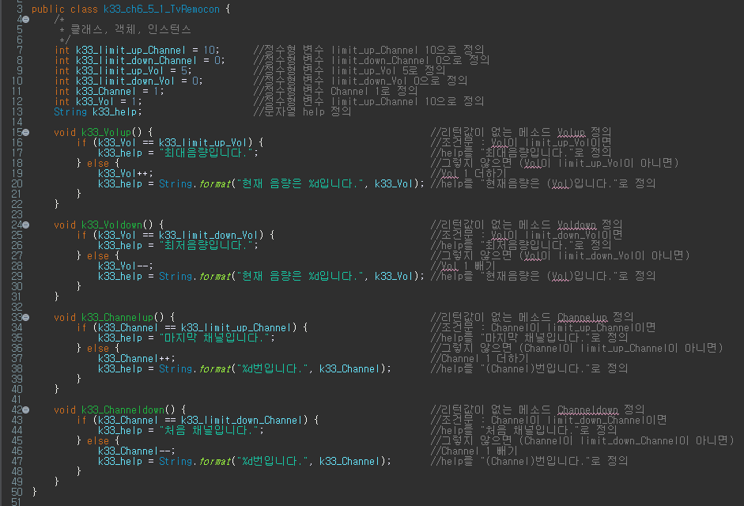
Ch6. 객체지향 조금만 알기
클래스, 객체, 인스턴스 – TvRemocon
9

Slide 10
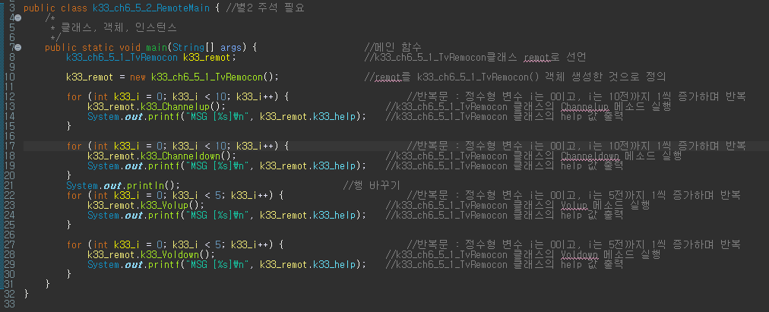
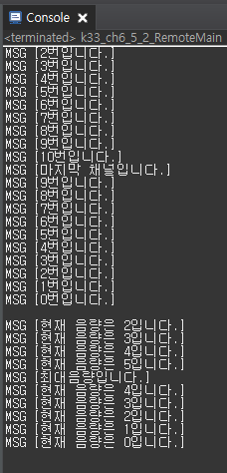
Ch6. 객체지향 조금만 알기
클래스, 객체, 인스턴스 – TvRemocon
10

Slide 11
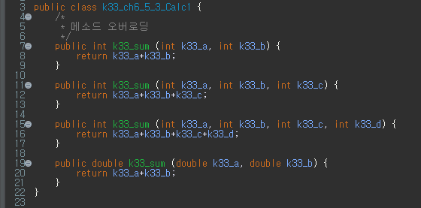
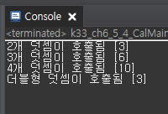
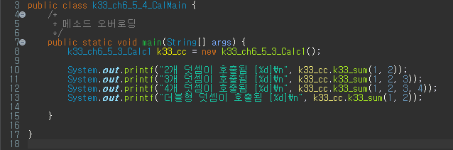
Ch6. 객체지향 조금만 알기
메소드 오버로딩
11

Slide 12
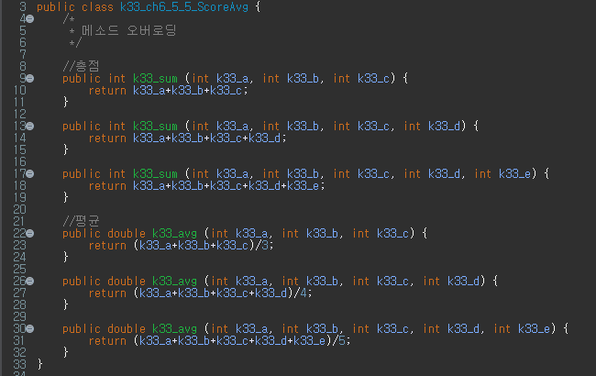
Ch6. 객체지향 조금만 알기
메소드 오버로딩
12

Slide 13
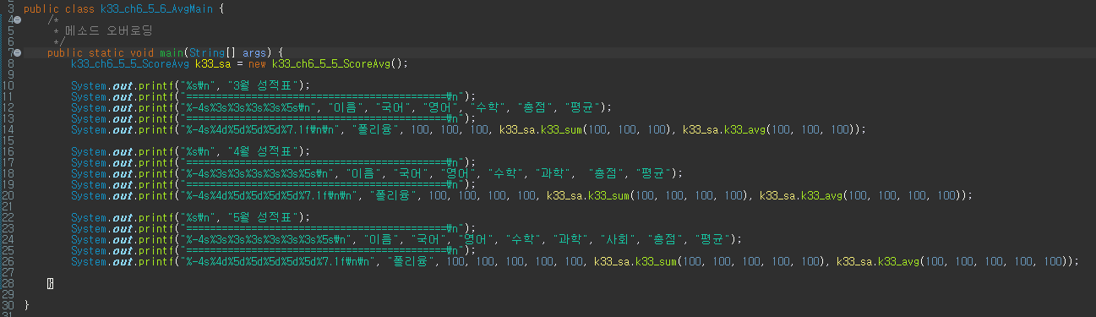
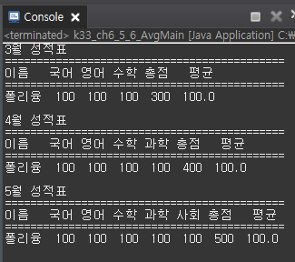
Ch6. 객체지향 조금만 알기
메소드 오버로딩
13

Slide 14
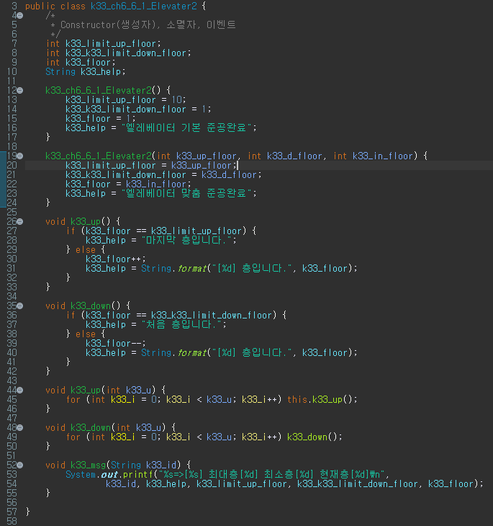
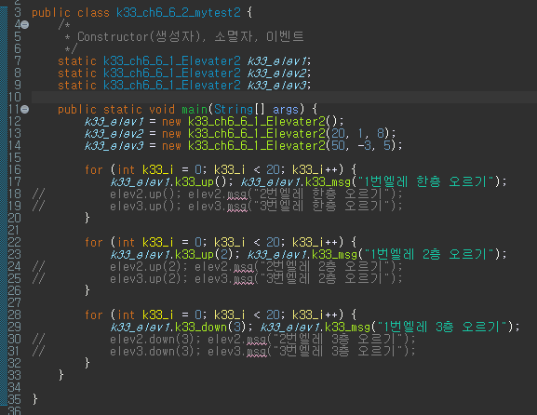
Ch6. 객체지향 조금만 알기
생성자, 소멸자, 이벤트
14

Slide 15
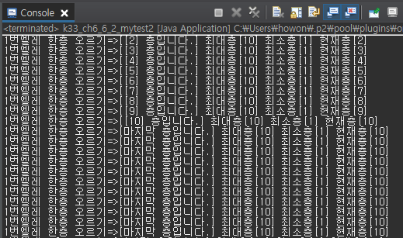
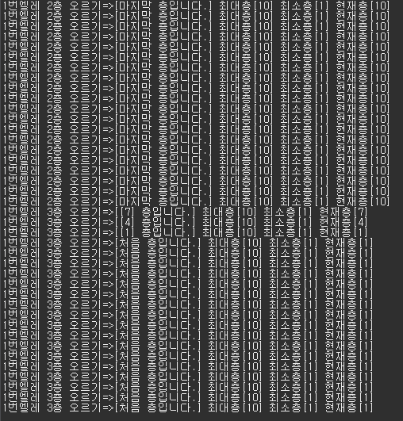
Ch6. 객체지향 조금만 알기
생성자, 소멸자, 이벤트
15

Slide 16
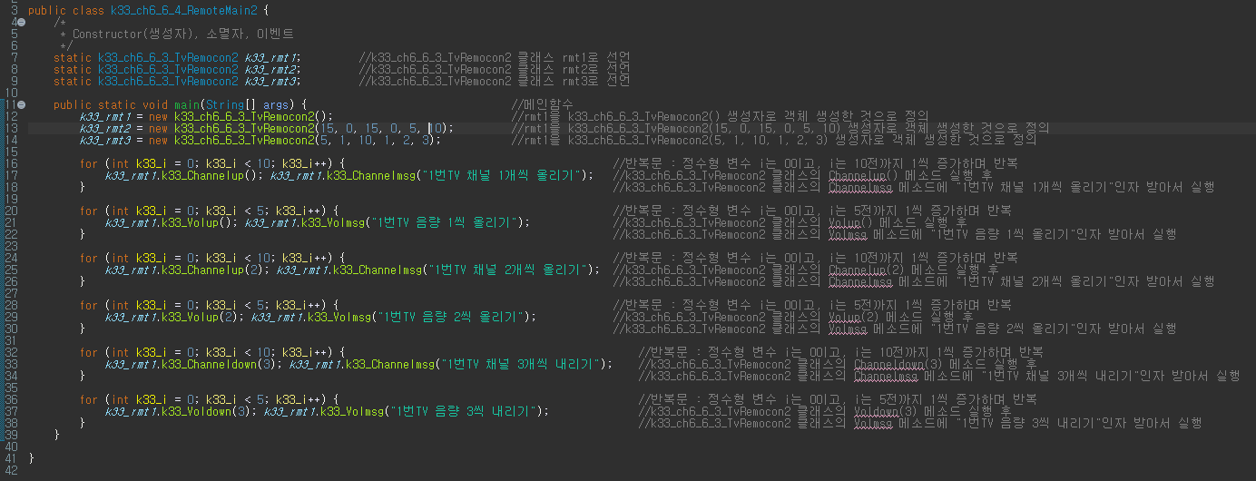
Ch6. 객체지향 조금만 알기
생성자(Constructor) – TvRemocon
16

Slide 17
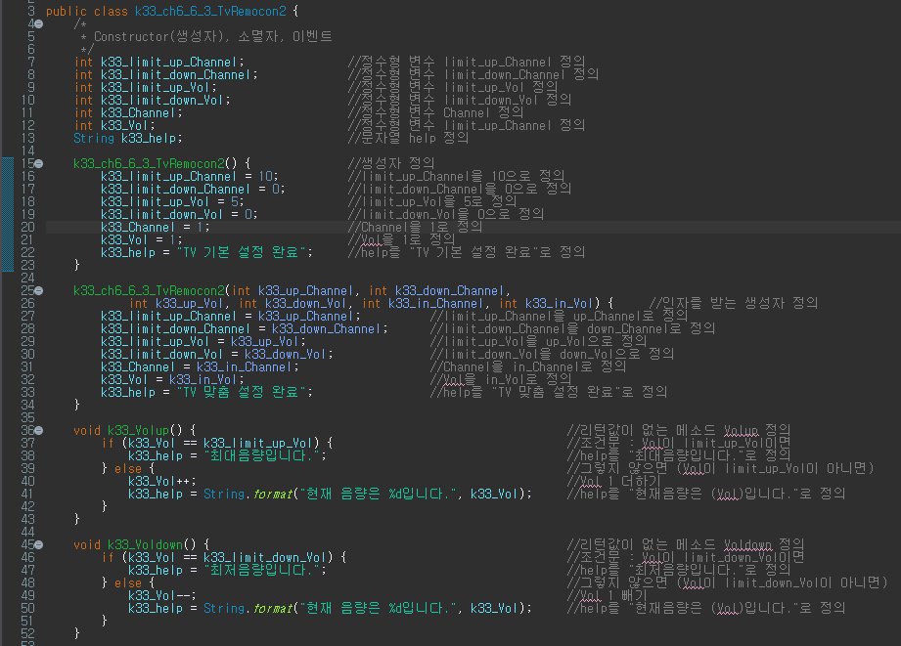
Ch6. 객체지향 조금만 알기
생성자(Constructor) – TvRemocon
17

Slide 18
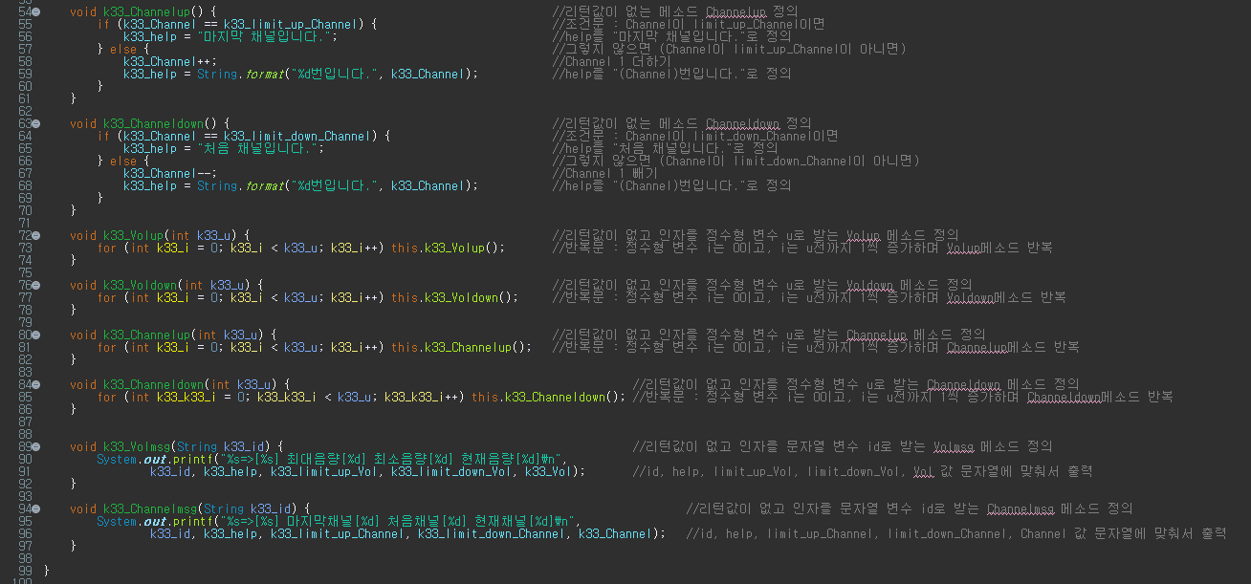
Ch6. 객체지향 조금만 알기
생성자(Constructor) – TvRemocon
18

Slide 19
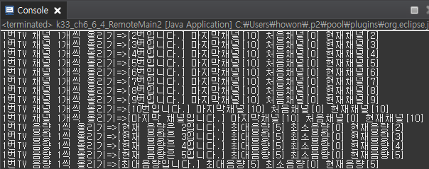
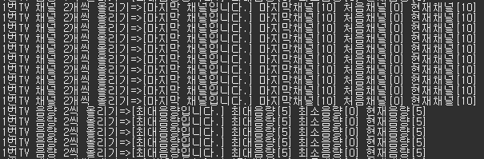
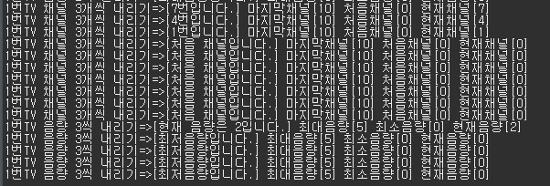
Ch6. 객체지향 조금만 알기
생성자(Constructor) – TvRemocon
19

Slide 20
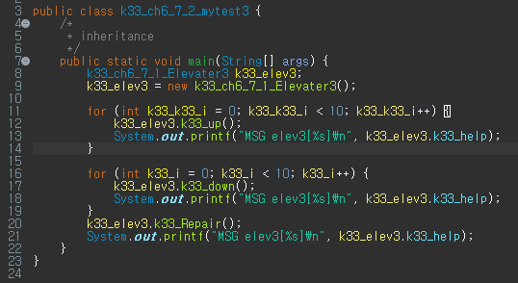
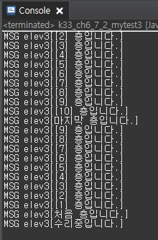
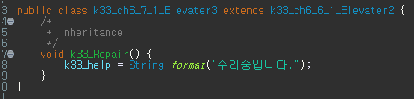
Ch6. 객체지향 조금만 알기
Inheritance (상속으로 클래스 만들기)
20

Slide 21
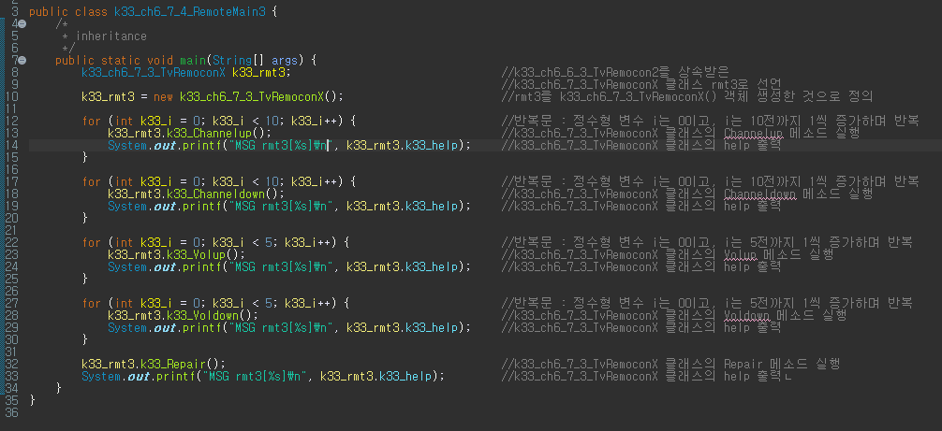
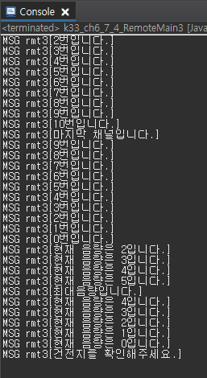
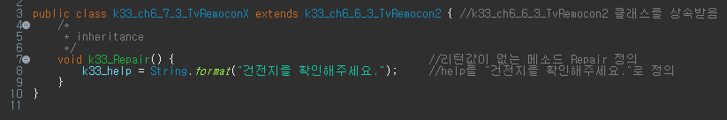
Ch6. 객체지향 조금만 알기
Inheritance (상속으로 클래스 만들기) – TvRemocon
21

Slide 22
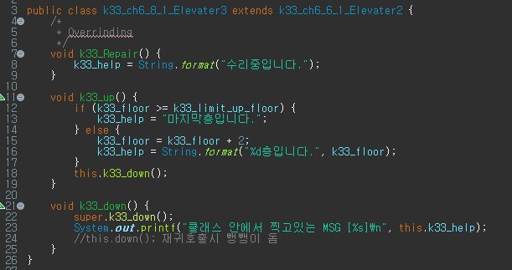
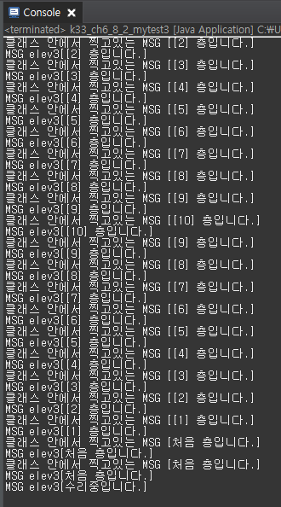
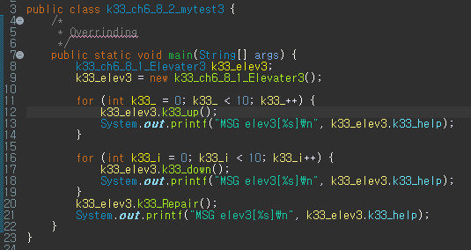
Ch6. 객체지향 조금만 알기
Overriding
22

Slide 23
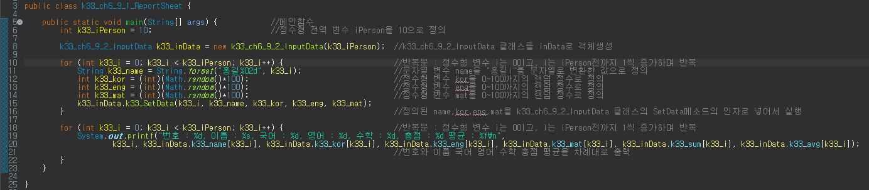
Ch6. 객체지향 조금만 알기
클래스를 만들기
23

Slide 24
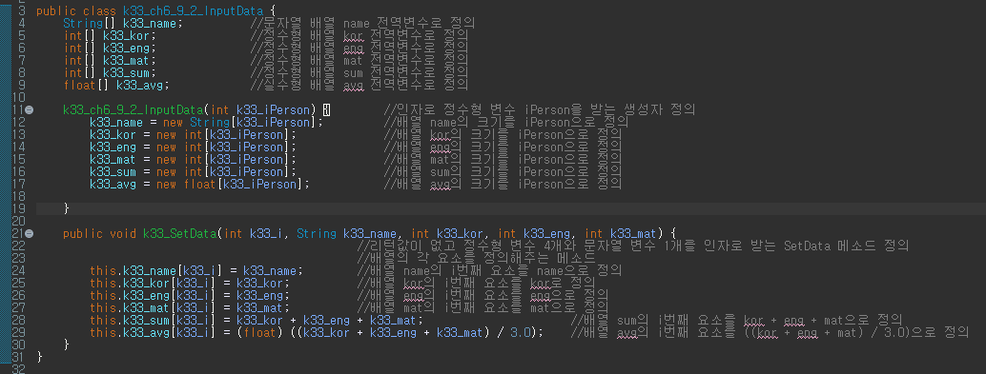
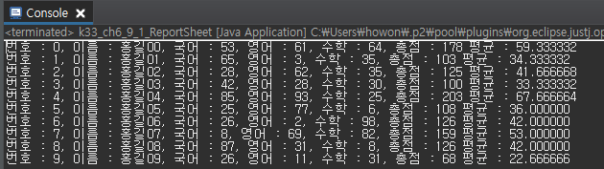
Ch6. 객체지향 조금만 알기
클래스를 만들기
24

Slide 25
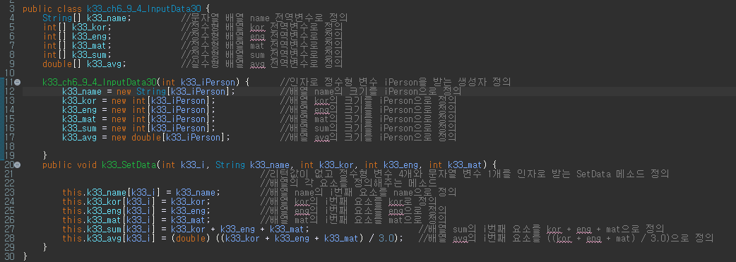
Ch6. 객체지향 조금만 알기
성적 집계표 출력(1페이지)
25

Slide 26
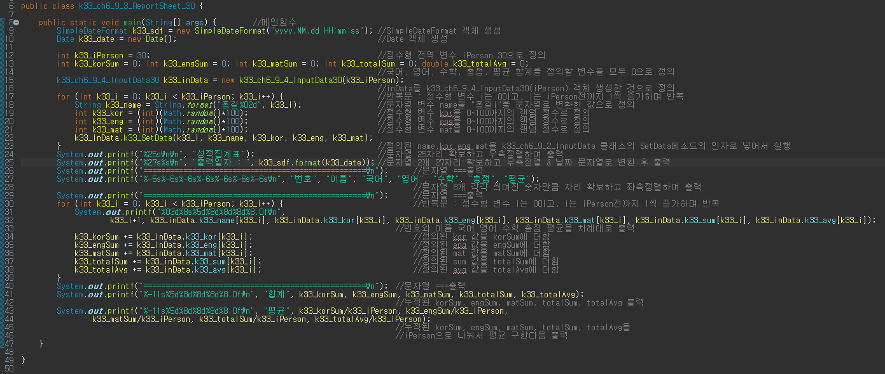
Ch6. 객체지향 조금만 알기
성적 집계표 출력(1페이지)
26

Slide 27
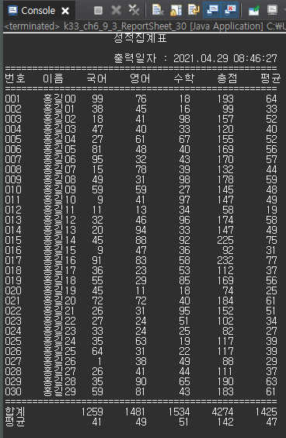
Ch6. 객체지향 조금만 알기
성적 집계표 출력(1페이지)
27

Slide 28
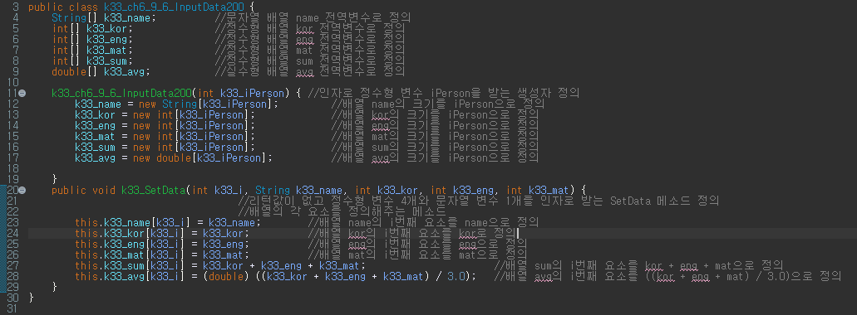
Ch6. 객체지향 조금만 알기
성적 집계표 출력(다 페이지)
28

Slide 29
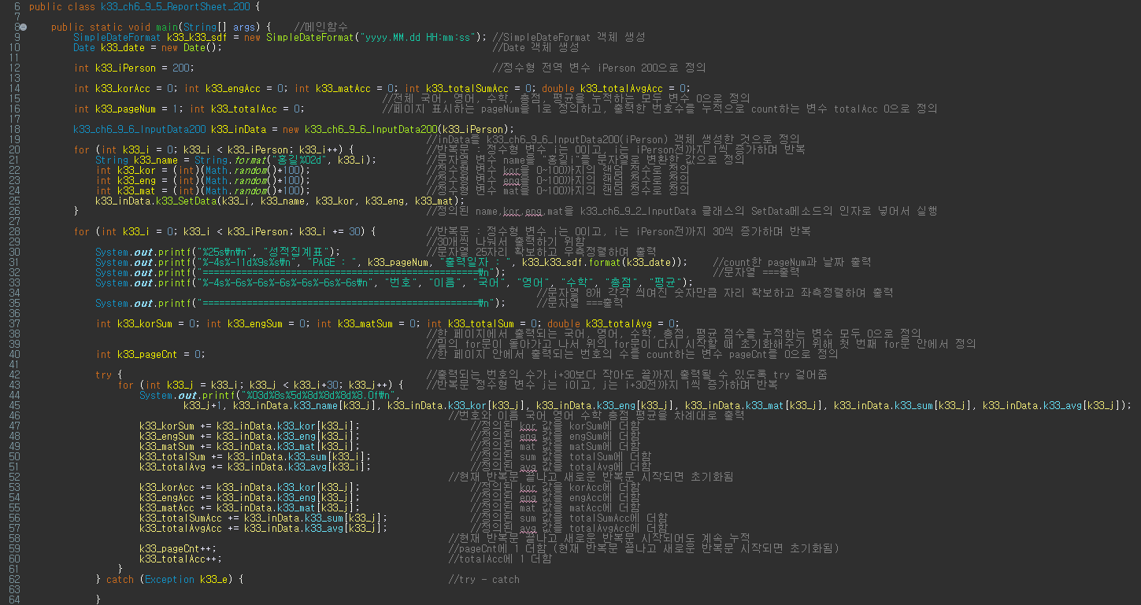
Ch6. 객체지향 조금만 알기
성적 집계표 출력(다 페이지)
29

Slide 30
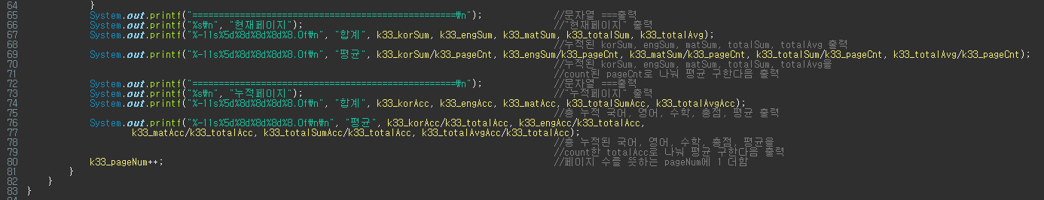
Ch6. 객체지향 조금만 알기
성적 집계표 출력(다 페이지)
30

Slide 31
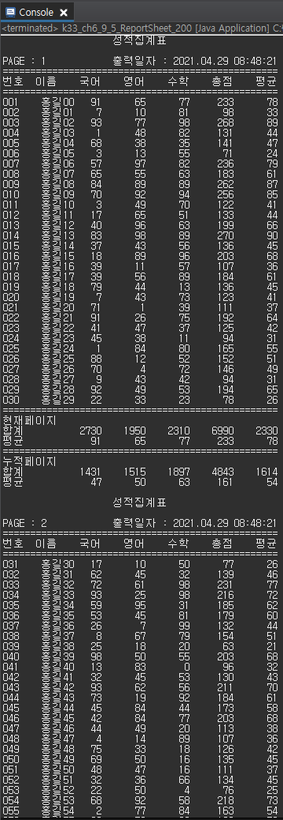
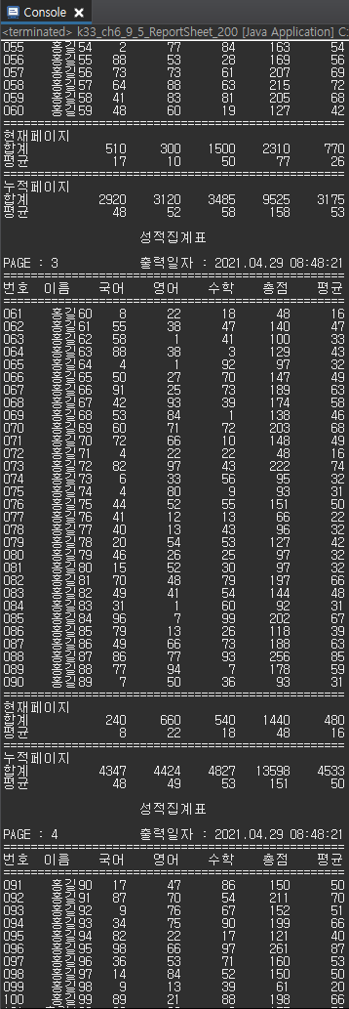



Ch6. 객체지향 조금만 알기
성적 집계표 출력(다 페이지)
31

